Slide 1
TEAM INVESTORS APP SAVE MONEY

Slide 2
MỤC LỤC
01
02
03
04
lí do chọn đề tài
Ngôn ngữ phát triển app
các chức năng của app
những gì app đã và chưa làm được

Slide 3
Lí do chọn đề tài
2 năm đại dịch covid – 19 vừa qua đã làm bao người thất nghiệp và mất đi tự chủ tài chính khiến mọi người phải siết hầu bao và cân nhắc về nguồn thu và chi tiêu của bản thân
Money note ra đời với mục đích giúp mọi người có thể quản lý nguồn thu và chi tiêu và một cách nhanh nhất để tiến đến level đầu tiên của tự do tài chính, gọi là sự “Rõ ràng ”

Slide 4

Ngôn ngữ phát triển app
Java là một ngôn ngữ lập trình hướng đối tượng, dựa trên lớp được thiết kế để có càng ít phụ thuộc thực thi càng tốt. Nó là ngôn ngữ lập trình có mục đích chung cho phép các nhà phát triển ứng dụng viết một lần, chạy ở mọi nơi , nghĩa là mã Java đã biên dịch có thể chạy trên tất cả các nền tảng hỗ trợ Java mà không cần biên dịch lại.

Slide 5
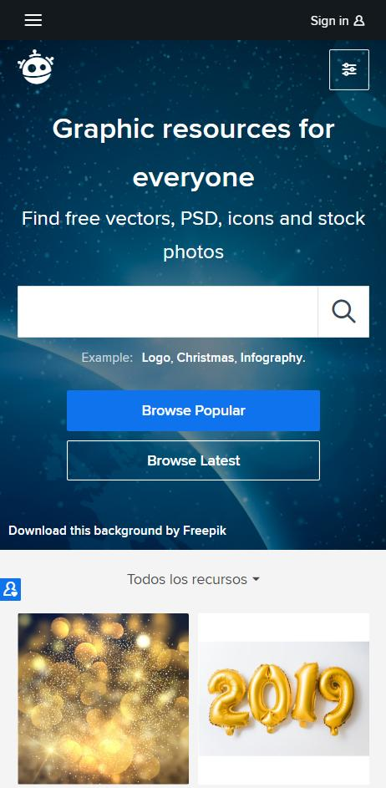
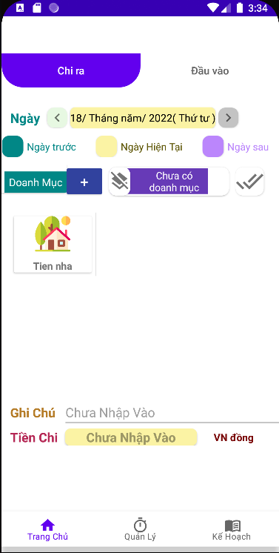
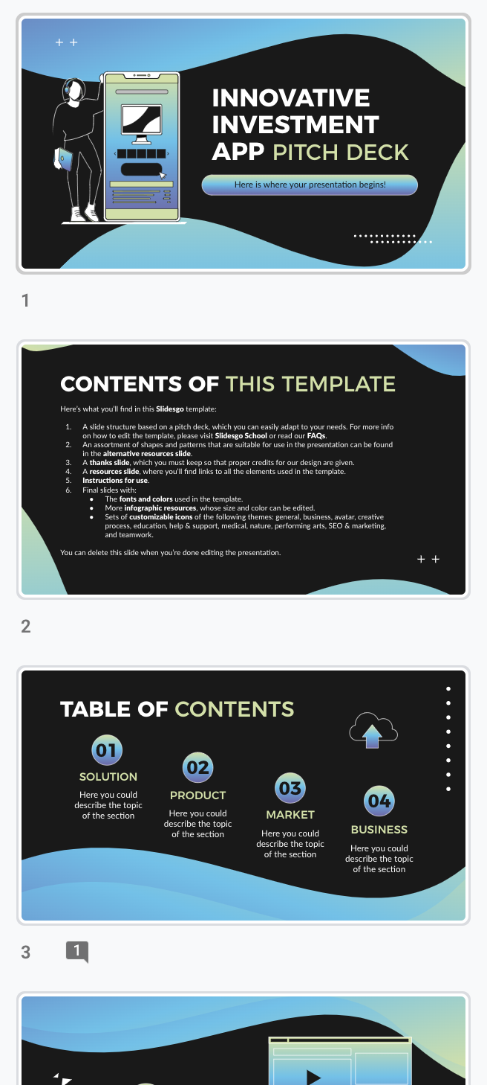
Các chức năng của app
Thêm ,sửa,xóa danh mục chi tiêu
Thống kê chi tiêu hoặc thu nhập theo tháng
Đánh giá thu nhập và chi tiêu
NEPTUNE
Neptune is the eighth planet.

Slide 6
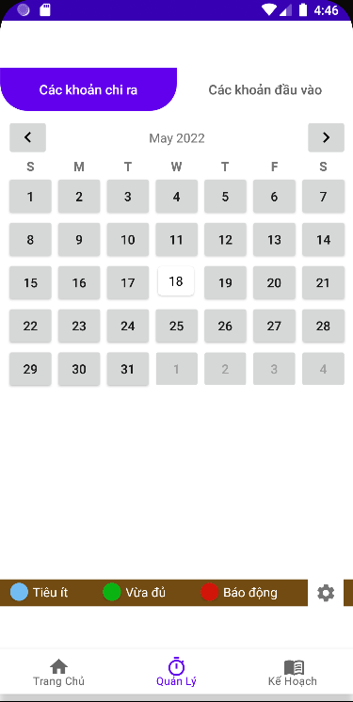
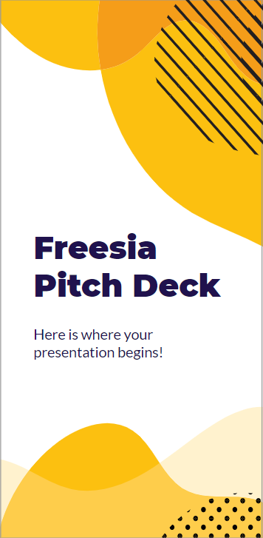
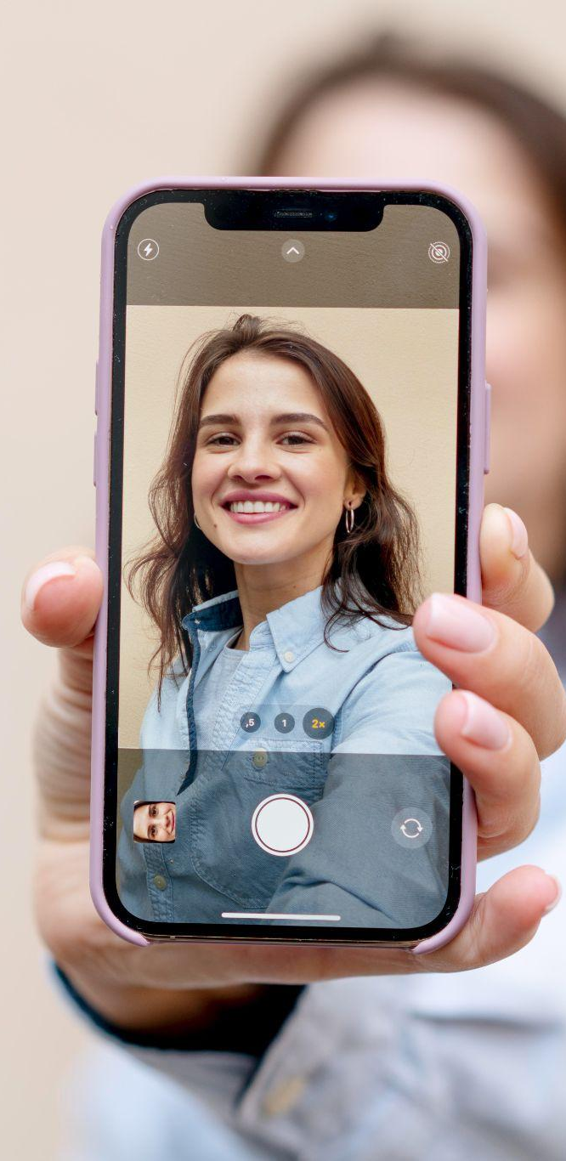
Những gì app đã và chưa làm được
Đã làm được
Chưa làm được
Các chức năng thêm sửa xóa
Thống kê chi tiêu trong tháng
Đánh giá mức độ chi tiêu trong ngày
Design còn thiếu thẩm mỹ
App hoạt động đôi lúc còn lag
1 số tính năng chưa thể đi vào hoạt động

Slide 7
THANKS FOR WATCHING!

